Slide 1

STATISTIKA
Kalužová Anna; Nohelová Lucie; Siegl František; Štolbová Daniela; Vališová Martina

Slide 2
Základní pojmy
Statistika = teoretická a praktická činnost zkoumající hromadné jevy
Soubor = homogenní množství všech možných opakování definovaných přesně co do kvality a rozsahu
Výběr = skupina opakování/variant vybraných ze souboru

Slide 3
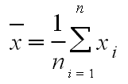


Základní popisná statistika
Aritmetický průměr
Medián
Směrodatná odchylka, rozptyl
Relativní směrodatná odchylka

Slide 4
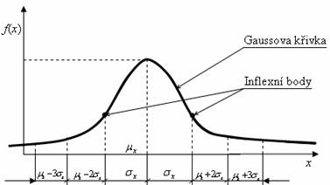
NORMÁLNÍ ROZDĚLENÍ - Gaussova křivka
Rozdělení pravděpodobnosti spojité náhodné veličiny (IQ)
μ … střední hodnota
σ … směrodatná odchylka
34,1 %
13,6 %
EXCEL:
=NORM.DIST(x; střední hodnota; směrodatná odchylka, 1)

Slide 5
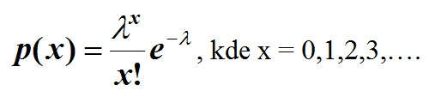
Poissonovo rozdělení
Popisuje pravděpodobnost výskytu sledovaného znaku za danou (časovou) jednotku
Platí: jev je náhodný
λ .... Intenzita
x …. Počet opakování (n -> ꝏ)
Př. Za 1 hodinu spadne na Zemi 20 meteorů. Jaká je pravděpodobnost (p), že v následujících 10 min spadnou 3 meteory?
p(x) =?
λ = 20/60
x = 3

Slide 6
Parametrické vs. neparametrické testy
Parametrický test = test, pro jehož odvození je nutné specifikovat typ rozdělení, případně jeho parametry.
Neparametrický test = test, pro jehož odvození není nutné specifikovat typ rozdělení.

Slide 7

Postup při hledání vhodného testu
Zjistit, zda naměřené hodnoty splňují kritéria pro použití parametrických či neparametrických testů
Pro soubory s n > 25 s normálním rozdělením a stejnými rozptyly použít parametrické testy.
Pro ostatní soubory neparametrické testy.

Slide 8
t-test
Jednovýběrový: testujeme výběr od konstanty (střední hodnota základního souboru)
Dvouvýběrový: porovnání dvou výběrových souborů
Párový t-test: 2 měření u jednoho výběrového souboru (1. měření před aplikací pokusného zásahu, 2. po aplikaci pokusného zásahu)
- Testujeme hypotézu, že střední hodnota měření před pokusem a po pokusu se rovnají
b) Nepárový t-test: porovnávaná data pocházející ze dvou různých skupin (např. porovnání hodnot pokusné a kontrolní skupiny)

Slide 9
F-test
U dvouvýběrového nepárového t-testu musíme nejdříve provést F-test
A to kvůli otestování rozdílu rozptylů obou souborů
Podle výsledku F-testu zvolíme dvouvýběrový t-test s rovností/nerovností rozptylů

Slide 10
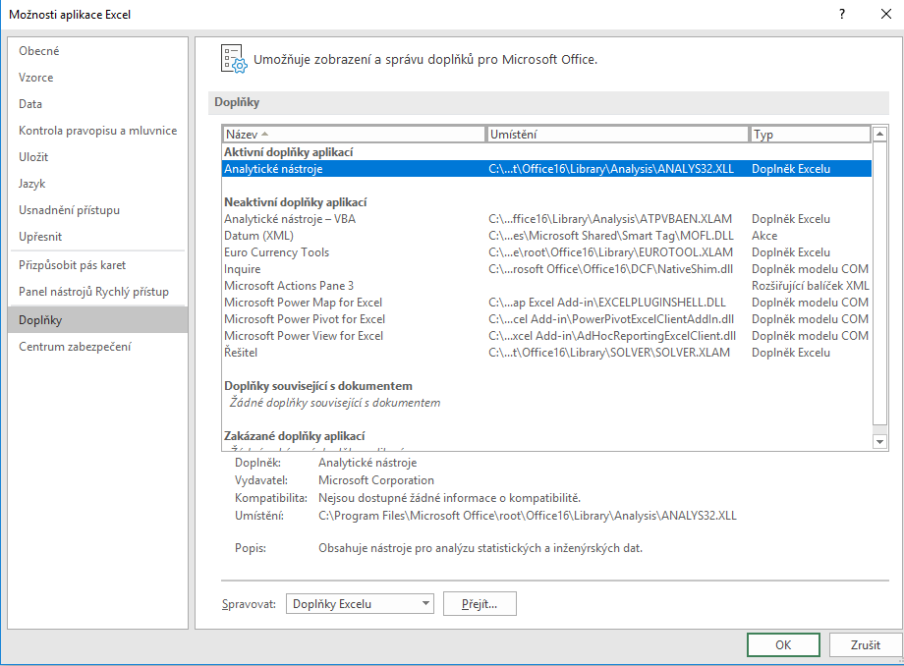
Excel: stáhnutí doplňku analýza dat
Soubor  Možnosti  Doplňky  Analytické nástroje

Slide 11
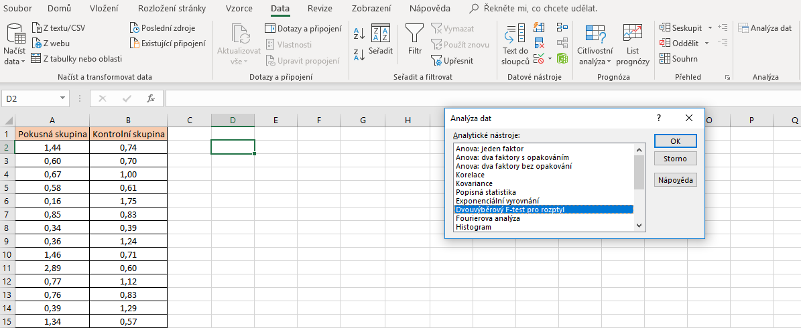
Excel: F-test

Slide 12
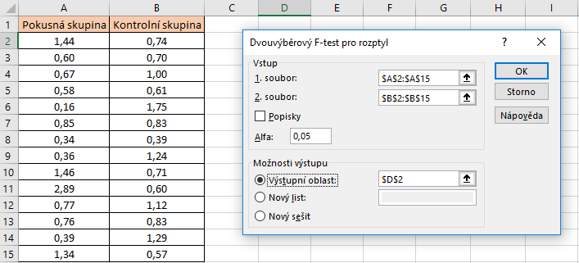
Excel: F-test
Soubor s větším rozptylem musí být jako první

Slide 13
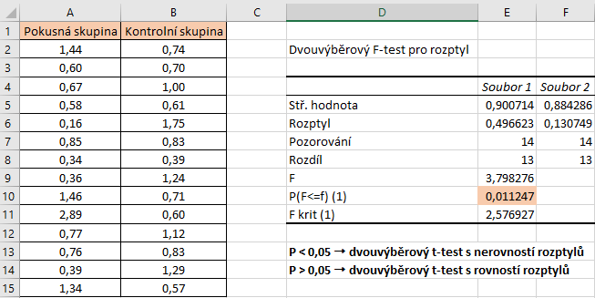
Excel: F-test

Slide 14
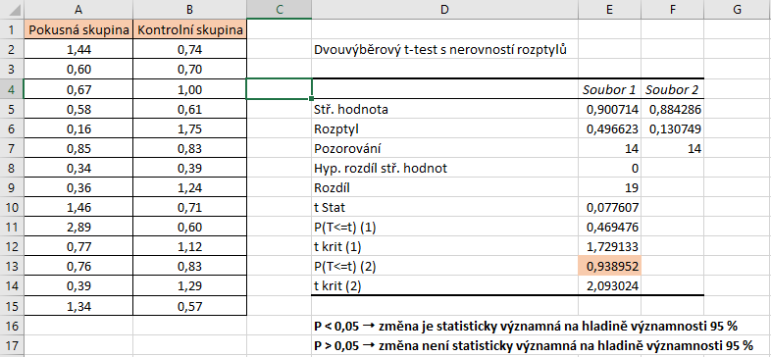
Excel: t-test

Slide 15
Neparametrické testy
Nemají předpoklady o rozložení vstupujících dat, lze je tedy použít i při asymetrickém rozložení, odlehlých hodnotách, či nedetekovatelném rozložení
Nelze u nich předpokládat normální rozdělení pravděpodobností sledovaného znaku
Snížená síla těchto testů je způsobena redukcí informační hodnoty původních dat, kdy neparametrické testy nevyužívají původní hodnoty, ale nejčastěji pouze jejich pořadí
Neparametrické testy testují nulovou hypotézu
Mann-Whitneyho nepárový test, Wilcoxonův párový test, chí-kvadrát

Slide 16
Mann-Whitney test
Používá se pro hodnocení nepárových pokusů, kdy porovnáváme 2 různé výběrové soubory (pokusný zásah A, B). Testujeme hypotézu, že veličina X odpovídající pokusnému zásahu „A“ a veličina Y odpovídající pokusnému zásahu „B“ mají totéž rozdělení pravděpodobností
Pracuje se s pořadím, ne s původními hodnotami
Menší z obou součtu pořadí je porovnán s kritickou hodnotou testu, pokud je tato hodnota menší než kritická hodnota testu, zamítáme nulovou hypotézu shody distribučních funkcí obou skupin

Slide 17
Mann-Whitney-ův test pro neparametrické testování oboustranné hypotézy,
že není rozdíl ve zdravotním stavu stromků lišících se svým kultivarem
Zdravotní stav stromků byl odhadnut pomocí přibližné stupnice s hodnotami od 1 (zcela zdravý strom) do 5 (zcela mrtvý strom).
H₀: Zdravotní stav jedinců se neliší mezi dvěma kultivary A a B.
H_{A}: Zdravotní stav jedinců se liší mezi kultivary A a B.
Zdravotní stav jedinců kultivaru A: 2, 2, 1, 2, 3, 4, 2, 3, 1, 5 n₁= 10
Zdravotní stav jedinců kultivaru B: 4, 5, 3, 1, 4, 3, 5, 2, 1, 2 n₁= 10
Po převodu na pořadí (s průměrným pořadím pro jedince se shodnou hodnotou zdravotního stavu) dostáváme:
Kultivar A: 13,5; 13,5; 18,5; 13,5; 8,5; 5,0; 13,5; 8,5; 18,5; 2,0 R₁=115,0
Kultivar B: 5,0; 2,0; 8,5; 18,5; 5,0; 8,5; 2,0; 13,5; 18,5; 13,5 R₂= 95,0
U=n₁n₂ + n₁(n₁+1)/2 – R₁ = (10)(10) + (10)(11)/2 – 115 = 100 + 55 – 115 = 40
U´= n₁n₂ – U = 60
p=0,481 (exaktní odhad), H₀ zdravotní stav stromků nezávisí na kultivaru proto nezamítáme

Slide 18
Wilcoxonův test
Používá se pro hodnocení párových testů (obdoba párového t-testu)
1. spočítat rozdíly mezi hodnotami pozorování v párech
2. zbylé rozdíly seřadíme podle velikosti jejich absolutní hodnoty (vzestupně)
3. poté se spočte součet pořadí kladných a součet pořadí záporných rozdílů (označujeme je T₊ a T₋)
4. menší z hodnot lze porovnat se známým rozdělením této statistiky nebo užít aproximaci normálním rozdělením
Používá se opět nulová hypotéza

Slide 19
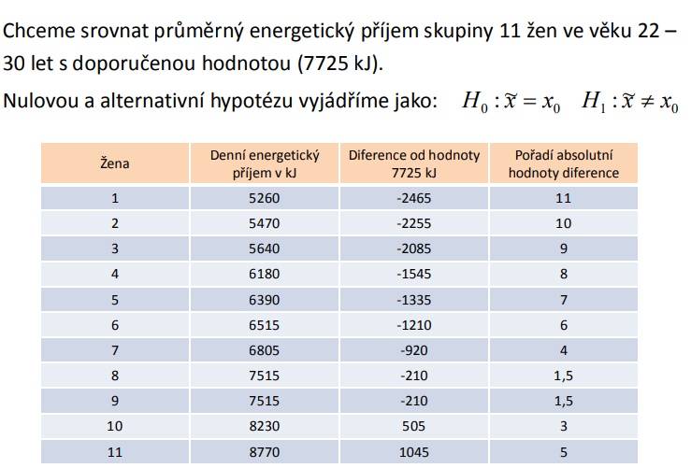
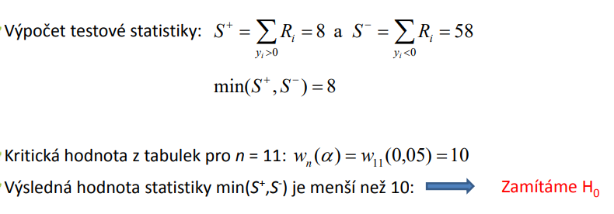
Příklad Wilcoxonova testu pro jeden výběr

Slide 20
Kontingenční tabulky
Kvalitativní znaky (je/není; ano/ne;…);
Testování hypotéz nebo k posouzení, zda mezi znaky existuje nějaký vztah
Přehledné sledování závislosti mezi dvěma nebo více proměnnými
Dvourozměrné tabulky – závislost dvou proměnných
  Čtyřpolní tabulky (2×2) – nejjednodušší příklad
 | ano | ne | součet
Kontrolní | a | b | a+b
Pokusná | c | d | c+d
Součet | a+c | b+d | n

Slide 21
Byla vakcinována telata. V kontrolní i pokusné skupině bylo 12 pacientů (celkem 24). V pokusné (vakcinované) skupině onemocněla 2 telata, neonemocnělo 10 telat. V kontrole (nevakcinované) onemocnělo 8 telat, neonemocněla 4 telata.
2 × 2 kontingenční tabulka
 | onemocnělo | neonemocnělo | součet
Kontrola | 8 | 4 | 12
Vakcinace | 2 | 10 | 12
Součet | 10 | 14 | 24

Slide 22
Vylučování odlehlých výsledků paralelních hodnot
Odlehlá hodnota = hrubá chyba (nepatří do souboru) a ne náhodná!
Posouzení na základě typu rozdělení náhodné veličiny:
  NORMÁLNÍ ROZDĚLENÍ
  NEZNÁMÉ ROZDĚLENÍ

Slide 23


NORMÁLNÍ ROZDĚLENÍ
Grubbsův test extrémních odchylek (pro n ≥ 3)
  Seřadit hodnoty výběrového souboru do vzestupné variační řady
  Výpočet a s ze všech hodnot souboru
  Výpočet testovacího kritéria pro poslední/první hodnotu řady
  Porovnání s tabelovanou kritickou hodnotou
ODLEHLÁ

Slide 24


NEZNÁMÉ ROZDĚLENÍ
Dixonův test extrémních odchylek
Seřadit hodnoty výběrového souboru do vzestupné variační řady
Variační rozpětí: R = x_{max}- x_{min}
Výpočet testovacího kritéria pro poslední/první hodnotu řady
Porovnání s tabelovanou kritickou hodnotou
ODLEHLÁ

Slide 25
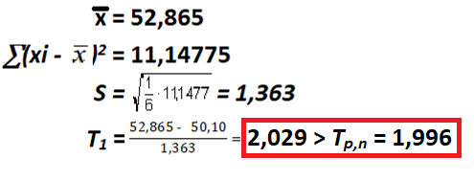
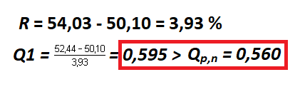
Při rozboru křemičitanu byl nalezen tento obsah SiO₂: 52,44 %, 53,82 %, 52,91 %, 50,10 %, 54,03 %, 53,89 %. Je některý z výsledků odlehlý na hladině významnosti α = 0,05 ?
Obsah SiO₂ v křemičitanu (%) | Var. řada
52,44 | 50,10
53,82 | 52,44
52,91 | 52,91
50,10 | 53,82
54,03 | 53,89
53,89 | 54,03
Grubbs:
Dixon:
ODLEHLÁ
ODLEHLÁ

Slide 26
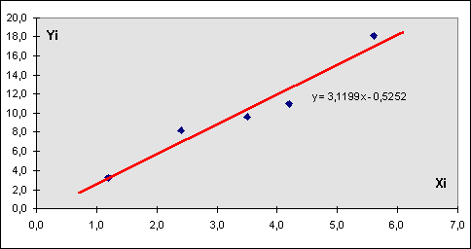
Lineární regrese
Regrese = závislost mezi veličinami x a y
x … nezávislá proměnná (vysvětlující)
y … závislá proměnná (vysvětlovaná)
Závislost x a y : Regresní přímka
k, q … regresní koeficienty
y = f(x) = kx + q

Slide 27
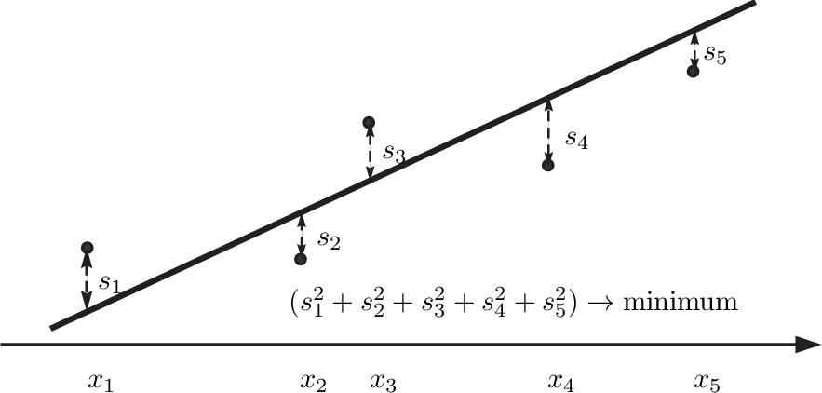
Metoda nejmenších čtverců
Aproximace závislosti mezi naměřenými veličinami
Založena na minimalizaci tzv. reziduálního součtu čtverců
y

Slide 28
Korelační koeficient (R, r_{xy})
= vhodnost použití lineární regrese pro proložení závislosti mezi 2 veličinami
r_{xy} … <-1 ; +1> r_{xy} > 0,99 …. „Pravidlo dvou devítek“
+1 … pozitivní korelace
-1 … negativní korelace
R² … koeficient determinace, <0;1> Vyšší hodnoty = vyšší úspěšnost regrese

Slide 29
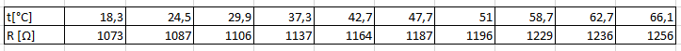
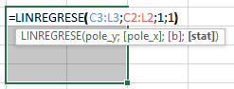
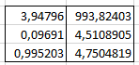
Provedení
Hodnoty x (nezávislá) a y (závislá)
Korelační koeficient (r_{xy}) – vhodnost použití lineární regrese pro proložení závislosti mezi 2 veličinami
Regresní koeficienty (k, q), odchylky regresních koeficientů (σ_{k}, σ_{q})
  Excel: LINREGRESE()
Graf – bodový, spojnice trendu (regresní přímka)
  (zobrazit rovnici grafu, hodnotu spolehlivost)
Vyznačit 3 řádky x 2 sloupce
Vybereme oblasti pro dané parametry
CTRL + SHIFT + ENTER
k | q
σ_{k} | σ_{q}
R²

Slide 30
R [Ω]
t[°C]

Slide 31
Nelineární regrese
pro popis závislosti veličin využívá funkce nelineární v parametrech (tyto funkce nelze na lineární v parametrech převést pomocí žádné transformace)
Funkci hledám v předepsaném tvaru (exponenciální, polynomiální,…) parametry nalezneme metodou nejmenších čtverců
Lze provést linearizaci vztahu pomocí transformace proměnných nebo použít zobecněné lineární modely, ale také polynomiální regresi nebo nelineární regresi

Slide 32
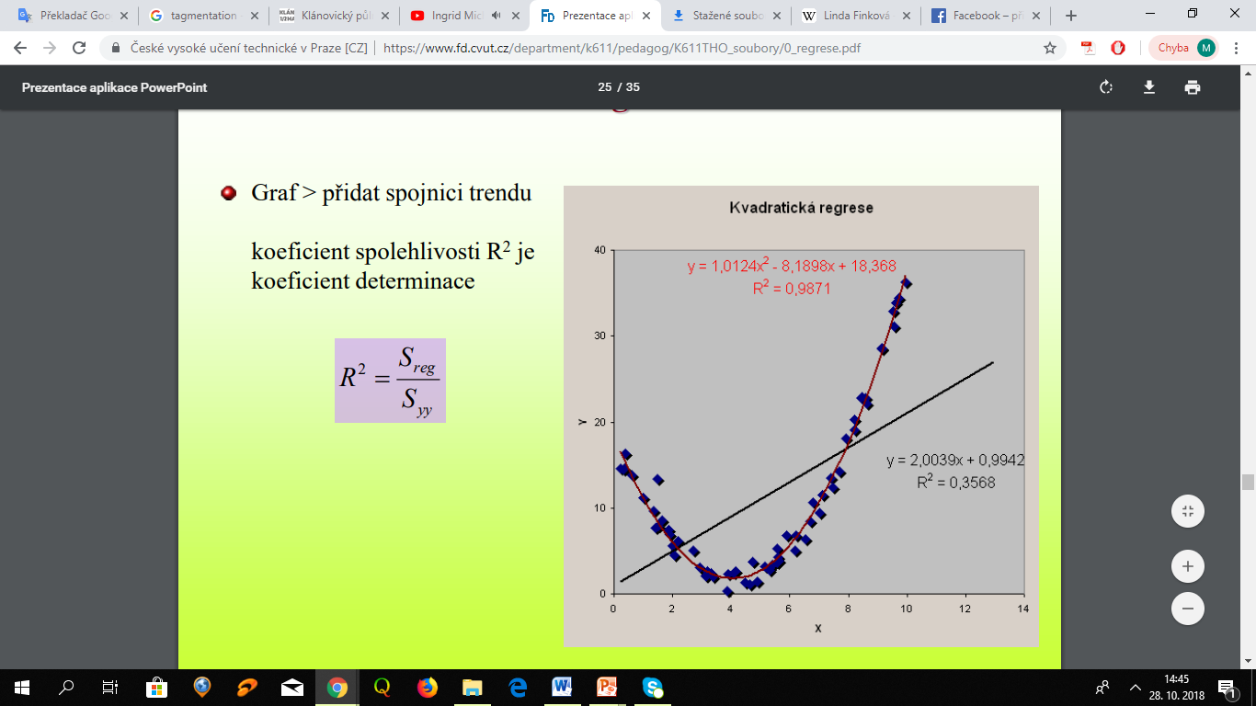
Nelineární regrese
Koeficient determinace R² – popisná míra vhodnosti použití regresní rovnice pro predikování
Hodnoty blízké nule naznačují, že zvolená funkce není vhodná
Naopak, hodnoty blízké 1 naznačují, že rovnice je velmi vhodná pro extrapolaci
Malá hodnota ale nemusí znamenat nízký stupeň závislosti mezi proměnnými, ale může signalizovat špatně zvolenou regresní funkci

Slide 33
Korelační analýza
Cílem je určit sílu závislosti mezi dvěma veličinami = síla statistické závislosti
Vyjádřena korelačními koeficienty r (Pearsonův, Spearmanův, Kendallův ...)
r nabývá hodnot od -1,1
1 – přímá korelace
-1 – nepřímá korelace

Slide 34
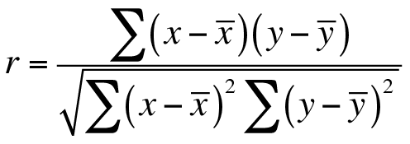
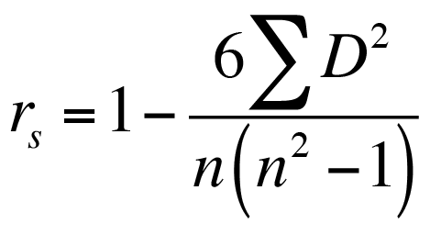
Korelační koeficienty
Pearsonův - pro lineární závislost dvou náhodných veličin s normálním dvourozměrným rozdělením
Spearmanův – neparametrický, robustní vůči odlehlým hodnotám, pracuje pouze s pořadním hodnot. Popisuje jak vztah funkcí XY odpovídá monotónní fci, která může být i nelineární
Mnohonásobý – vyjadřuje sílu zavislosti jedné proměné na dvou a více jiných proměných

Slide 35
Korelační koeficienty
Parciální – výpočet síly závislosti dvou proměnných v souboru více proměnných za současného zanedbání ostatních proměnných
Kendallův – neparametrický koeficient nezávisloti, citlivější na některé nelineární vztahy, tento test nečiní žádný předpoklad povahy pravděpodobnostního rozdělení

Slide 36
ANOVA
Analysis of variance (analýza rozptylu)
Test shody středních hodnoty pro více výběrů (pro 2 výběry – T-test)
Anova analyzuje zdroje variability u lineárních statistických modelů – vnitrovýběrová variabilita X mezivýběrová variabilita
Základ při výpočtu variability při analýze rozptylu jednofaktorové ANOVy je F-test

Slide 37
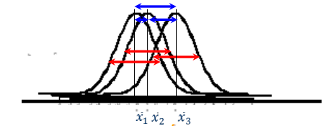
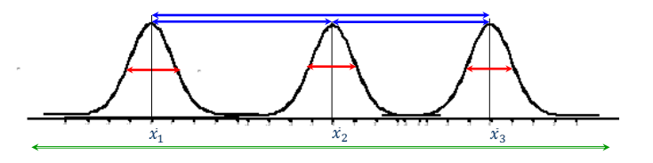
ANOVA - princip
Variabilita mezi výběry – rozdíl mezi středními hodnotami výběrů
Variabilita uvnitř výběru – rozptýlení hodnot okolo středních hodnot v rámci výběru
Anova testuje poměr mezivýběrové variabilita s vnitrovýběrovou variabilitou
Mezivýběrová variabilita >> vnitrovýběrová variabilita – s vysokou pravděpodobností se střední hodnoty výběrů liší, zamítnutí nulové hypotézy

Slide 38
ANOVA
Parametrická
Jednofaktorová
Vícefaktorová
Neparametrická
s pevnými efekty
s náhodnými efekty
se smíšenými efekty
s pevnými efekty
s náhodnými efekty

Slide 39
Vícefaktorová ANOVA
Vliv dvou a více faktorů (např. vliv živné půdy a způsob kultivace u mikroorganismů)
Nejčastěji 2-F Anova, 3-F a více řešitelná, ale obtížně interpretovatelná
Zkoumáme efekty, které způsobují jednotlivé faktory (hlavní efekt) a efekty, které vznikají interakcí těchto faktorů (interakční efekt)
Mezivýběrovou variabilitu lze v tomto případě rozložit na variabilitu způsobenou faktorem A, B, .. a variabilitu způsobenou interakčním efektem.
Interakce se vyskytuje tehdy, pokud není účinek jednoho faktoru stejný při změně úrovni druhého faktoru.

Slide 40
Neparametrická ANOVA
Kruskal-Wallisův test (zobecnění Mann-Whitneyho testu pro více než dva výběry)
V případě, že nejsou splněny podmínky pro parametrickou Anovu (normalita výběru, homogenita rozptylu) + v případě velmi malých výběrů
Není testována shoda konkrétních parametrů, ale shoda výběrových distribučních funkcí srovnávaných souborů

Slide 41

Neparametrická ANOVA
M1 | M2 | M3
6 | 2 | 9
4 | 4 | 6
9 | 4 | 11
12
Sdružený soubor | Neupravené pořadí | Upravené pořadí
2 | 1 | 1
4 | 2 | 3
4 | 3 | 3
4 | 4 | 3
6 | 5 | 5,5
6 | 6 | 5,5
9 | 7 | 7,5
9 | 8 | 7,5
11 | 9 | 9
12 | 10 | 10
M1 | M2 | M3
5,5 | 1 | 7,5
3 | 3 | 5,5
7,5 | 3 | 9
10
26 | 7 | 22

Slide 42
Testy normality
Slouží k určení, zda lze rozdělení dat považovat za normální
Grafické metody: histogram, Q-Q graf (kvantil-kvantil), nebo P-P graf (pravděpodobnost-pravděpodobnost)
Ověření normality výpočtem: Shapirův-Wilkův test, Andersonův-Darlingův test, Kolmogorovův-Smirnovův test, Lillieforsův test, Chí kvadrát atd.
Hrubý odhad: porovnání aritmetického průměru s mediánem (neměly by se lišit o více než 10 %)

Slide 43

Shapirův-Wilkův test
Zjištění, zda se body sestrojeného kvantil-kvantilového grafu (Q-Q plotu) významně liší od regresní přímky proložené těmito body
Především pro výběry menších rozsahů n < 50
Testová statistika W – čím blíže 1, tím více svědčí pro normalitu (pokud hodnota testové statistiky nepřekročí tabelovanou kritickou hodnotu Shapiro-Wilkova testu, nulovou hypotézu zamítáme na dané hladině významnosti)

Slide 44

Postup
1. Hodnoty jednotlivých pozorování seřadíme vzestupně
2. Vypočteme:
3. Vypočteme:
4. Vypočteme testovou statistiku:
5. Hodnotu testové statistiky porovnáme s tabelovanou kritickou hodnotu Shapiro-Wilkova testu a učiníme závěr o zamítnutí, resp. Nezamítnutí nulové hypotézy na hladině významnosti α

Slide 45

Děkujeme Vám za pozornost!

